Slide 1

Муниципальное Автономное Общеобразовательное Учреждение
«Гимназия им. Н.В. Пушкова»
108840, г Москва, г. Троицк, ул. Школьная д.10, тел. (495)851-03-11,
E-mail: gimnvp@mail.ru
Тема проекта: «Изучение влияния полигона ТПБО «Саларьево» на окружающую среду по космоснимкам»
Руководитель проекта: Терехина Елена Алексеевна
Автор проекта (ФИО, возраст, регион): Терёхин Михаил Евгеньевич
14 лет, г.Москва
г.Москва,г.Троицк 2017 г.

Slide 2
Цель:
Изучить влияние полигона ТПБО «Саларьево» на окружающую среду с помощью космических снимков

Slide 3
Задачи:
Узнать историю полигона «Саларьево»
Изучить технологию рекультивации полигона
Выявить экологические проблемы полигона по космоснимкам
Изучить влияние полигона ТПБО на окружающую среду по космоснимкам

Slide 4
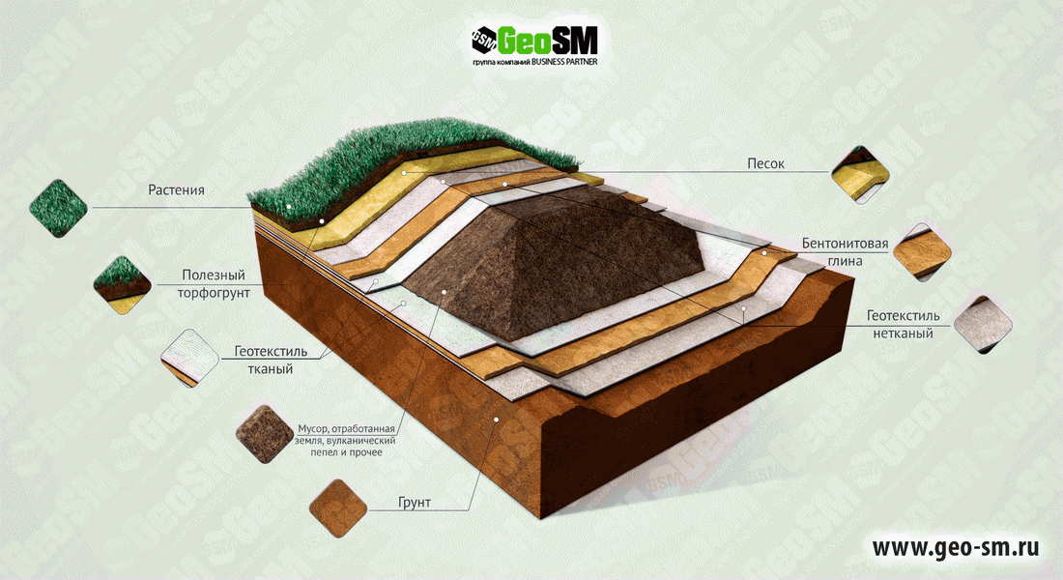

Slide 5
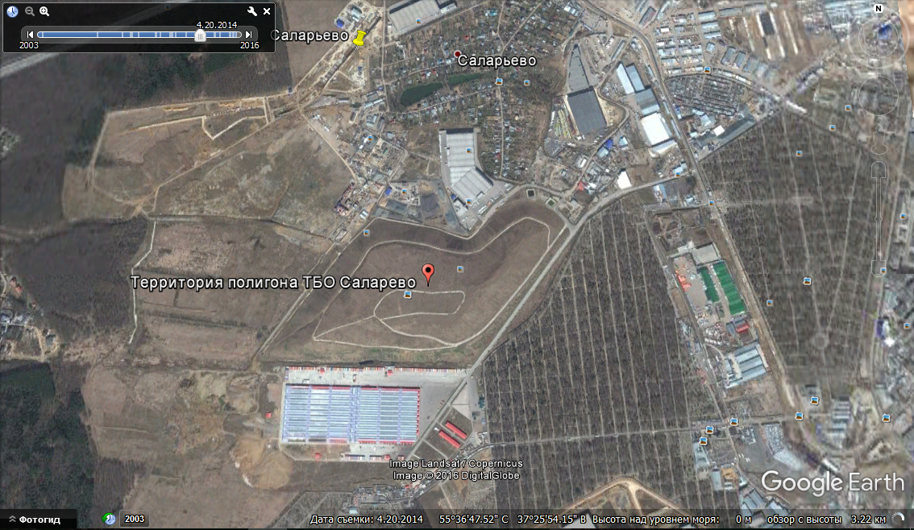
20.04.2014

Slide 6
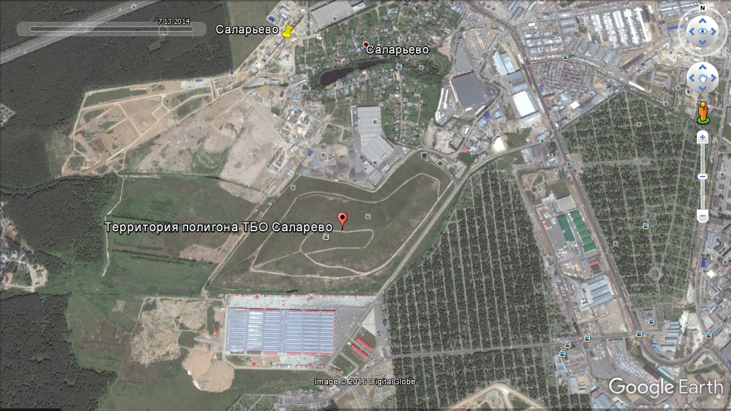
13.07.2014

Slide 7
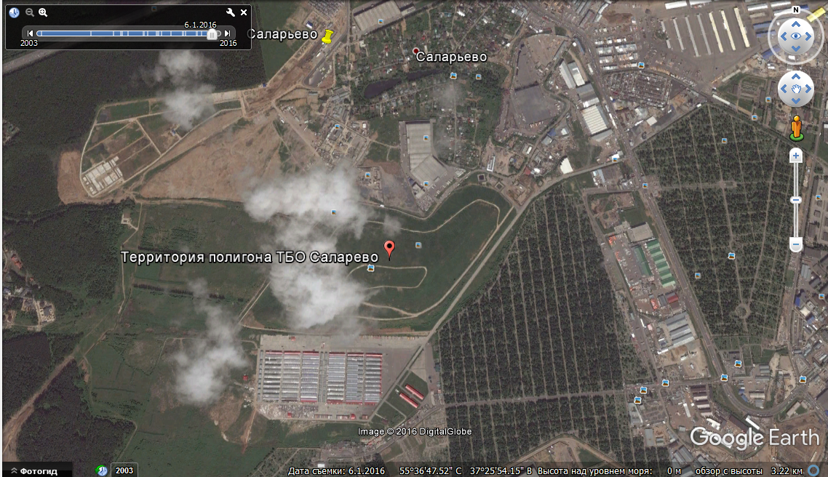
1.06.2016

Slide 8
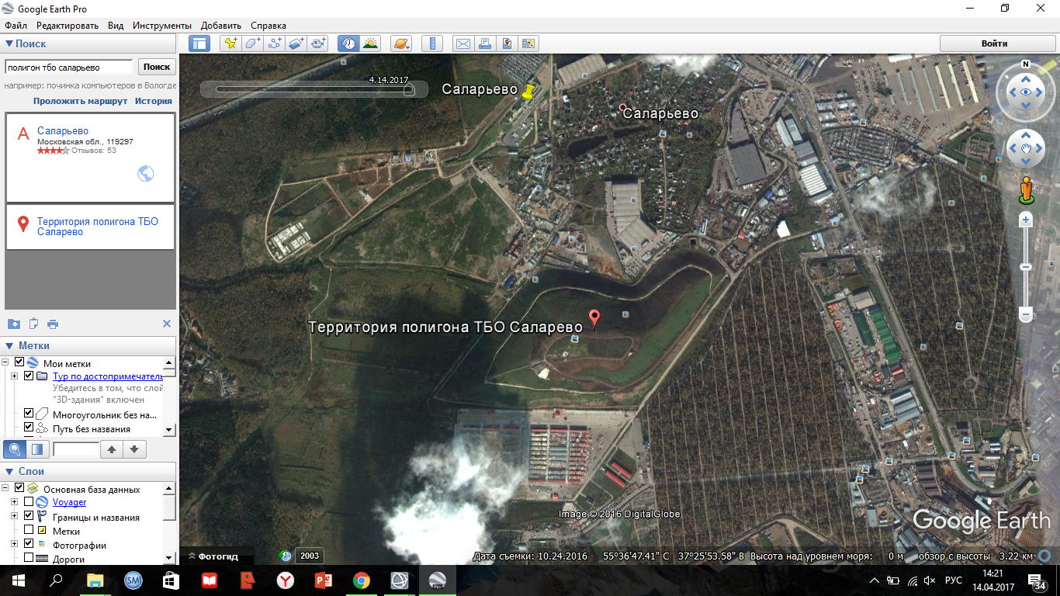
24.10.2016

Slide 9
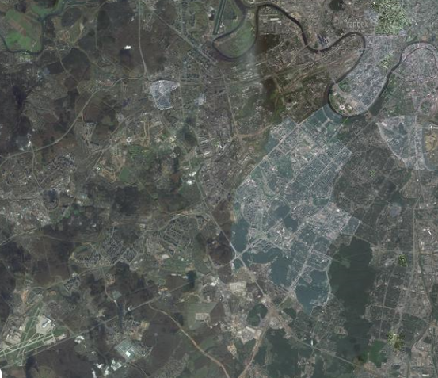
Река Сетунь и её притоки
Москва-река
Полигон ТБПО

